Slide 1

Diskusi
Kesehatan pranikah
dr. Sukma Dewi, SpOG
RSUD Prof dr. Soekandar

Slide 2
KESEHATAN REPRODUKSI

Slide 3
Fungsi
&
Proses
Reproduksi
fisik
mental
sosial
KEHAMILAN

Slide 4
HAK SUAMI ISTRI
Memutuskan kapan akan mempunyai anak, berapa jumlah anak, dan jarak kelahiran.
Mendapatkan informasi yang lengkap tentang Kesehatan reproduksi, serta efek samping obat-obatan, alat, dan Tindakan medis yang digunakan untuk mengatasi masalah Kesehatan reproduksi dan seksual
Mendapatkan informasi yang mudah, lengkap dan akurat tentang penyakit menular seksual (IMS) dan infeksi saluran reproduksi , seta paham bagaimana pencegahan dan penularan
Memperoleh informasi dan pelayanan KB yang aman , efektif, terjangkau, dapat diterima, sesuai dengan pilihan tanpa paksaan.

Slide 5
MERENCANAKAN
KEHAMILAN
SEHAT

Slide 6
KEHAMILAN SEHAT
Kehamilan IDEAL
Kehamilan TIDAK DIINGINKAN
Kehamilan yang direncanakan, diinginkan, dan dijaga perkembangannya secara baik
Dapat terjadi pada :
Tidak menggunakan kontrasepsi namun mengalami kegagalan
Telah menggunakan komtrasepsi namun mengalami kegagalan
Akibat hubungan seks pranikah

Slide 7
HAL YANG HARUS DIPERHATIKAN
MERENCANAKAN KEHAMILAN
1. Kesehatan fisik dan mental dalam kondisi layak untuk hamil | Umur (20-35 th) Jarak kehamilan 2 tahun Jumlah anak kurang dari 3 Tanpa penyakit penyerta Status gizi baik Kesiapan mental
2. Mudah mencapai fasilitas pelayanan kesehatan dan mendapatkan pelayanan Kesehatan yang berkualitas
3. Kesiapan keuangan (terpenuhinya kebutuhan dasar, memiliki jaminan Kesehatan, dan kebutuhan transportasi ke fasilitas pelayanan kesehatan
4. Dukungan suami, keluarga, dan lingkungan masyarakat

Slide 8
LAYAK HAMIL?

Slide 9
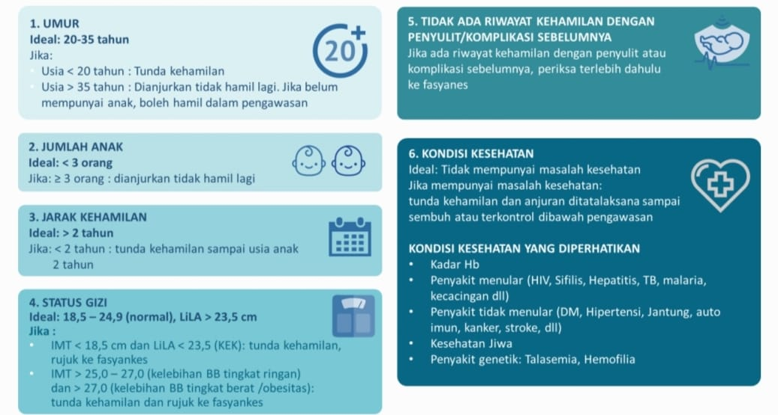

Slide 10
KONDISI KESEHATAN

Slide 11
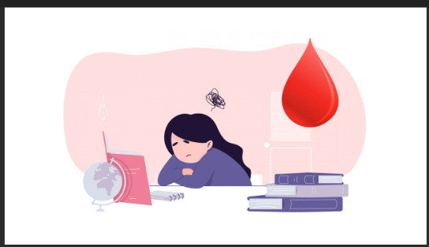
ANEMIA
Tanda dan gejala : lesu, lemah, letih, sering pusing dan berkurang kunang, pucat, kadar hb<12 g/dL

Slide 12
KURANG GIZI / OBESE
DIABETES MELLITUS
DISLIPIDEMIA
PENYAKIT JANTUNG
HIPERTENSI

Slide 13
PENYAKIT GINJAL KRONIS
PENYAKIT TIROID
ASMA
SINDROM LUPUS
MALARIA

Slide 14
TORCH
TBC
HEPATITIS B
HIV/AIDS
GANGGUAN MENTAL EMOSI

Slide 15
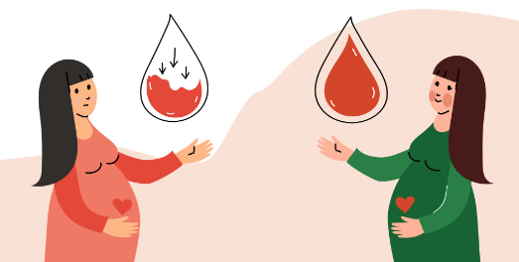
Dampak pada Kehamilan
Pertumbuhan janin terhambat
Bayi berat lahir rendah (BBLR)
Bayi lahir sebelum waktunya
Bayi mengalami kelainan bawaan
Anemia pada bayi yang dilahirkan
Risiko perdarahan saat melahirkan

Slide 16
KEHAMILAN ?

Slide 17
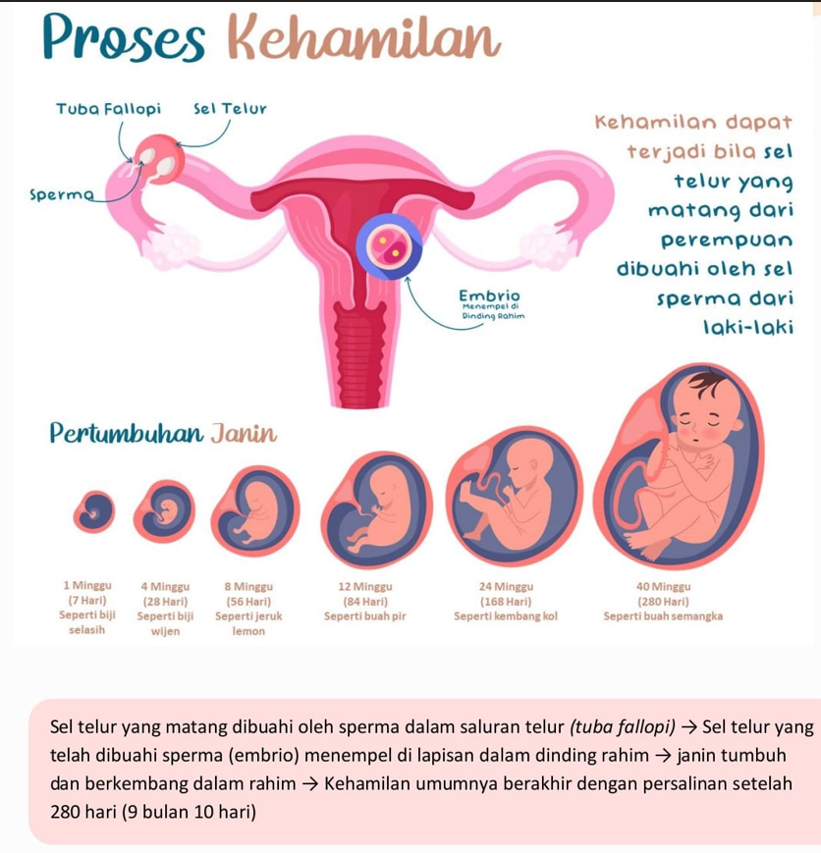

Slide 18
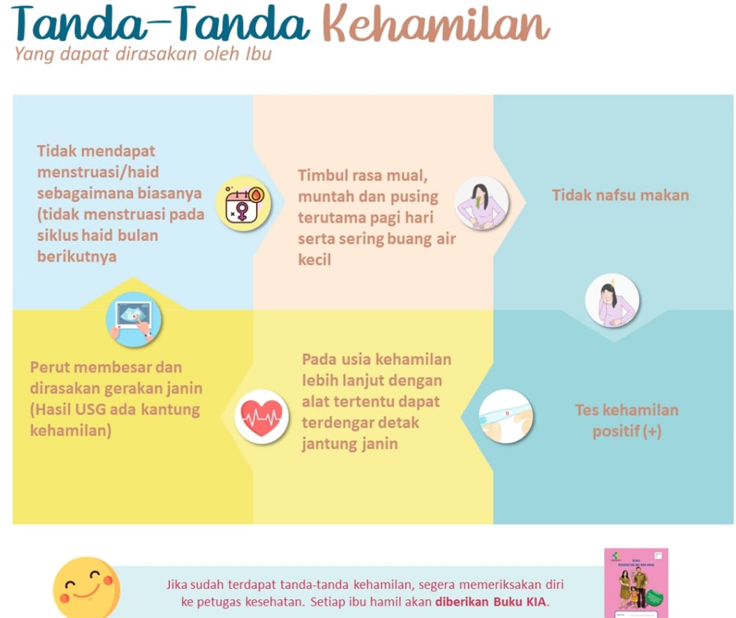

Slide 19
KONTRASEPSI

Slide 20
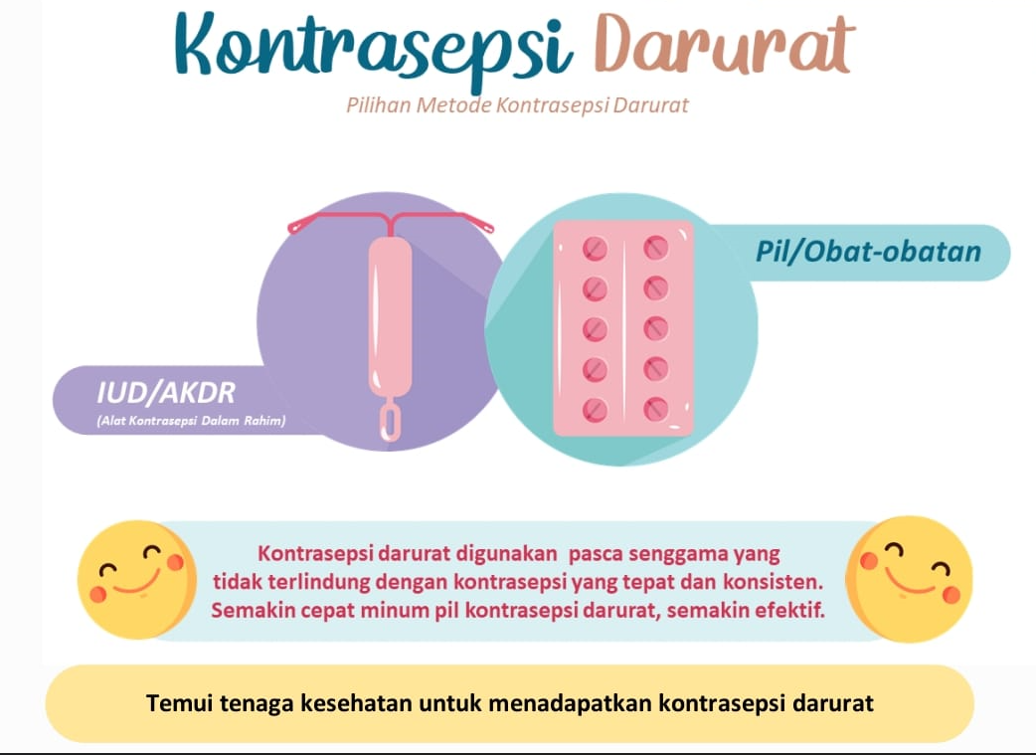

Slide 21
INTINYAA….

Slide 22
1. Semua kehamilan harus direncanakan
2. Sebelum hamil, periksa Kesehatan di fasilitas pelayanan, dan dinyatakan LAYAK HAMIL
3. Hamil harus dalam kondisi sehat, baik, fisik, mental, dan social
4. Bila belum sehat dan belum layak hamil, TUNDA kehamilan menggunakan kontrasepsi
5. Kontrol ke fasilitas kesehatan

Slide 23
Terima Kasih

Slide 24
